Slide 1
山西省民营科技领军企业与新锐企业
线上申报指引

Slide 2
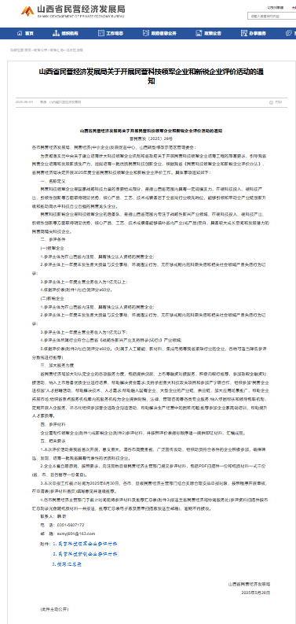
一、阅读申报指南并下载附件
本年度申报实行线上申报。

Slide 3
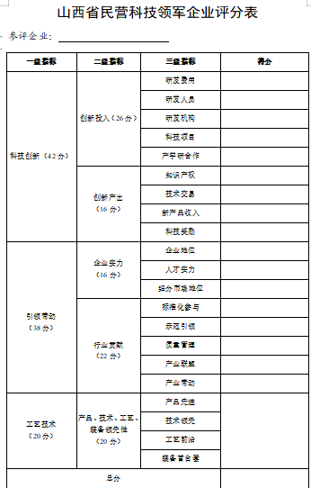
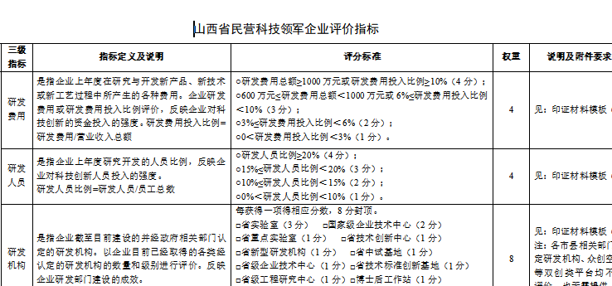
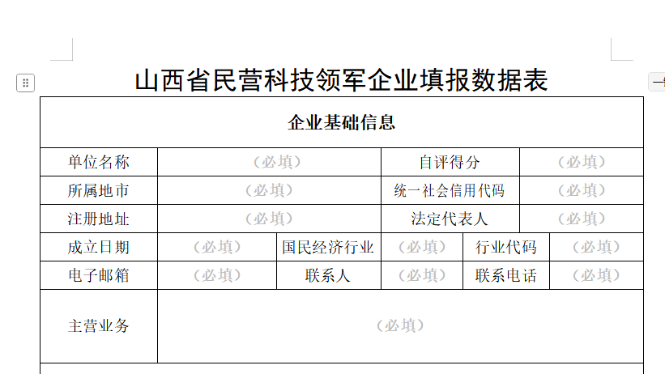
二、开展自评价，资料准备
仔细阅读指标中各项指标的定义、评分方法及要求，对照指标体系，填写“数据表”，“打分表”，并参照模板制作承诺书和各项印证材料的pdf扫描版。
注:自评得分超60分以上者，才能符合申报条件。
所有得分项必须提交附件材料。

Slide 4
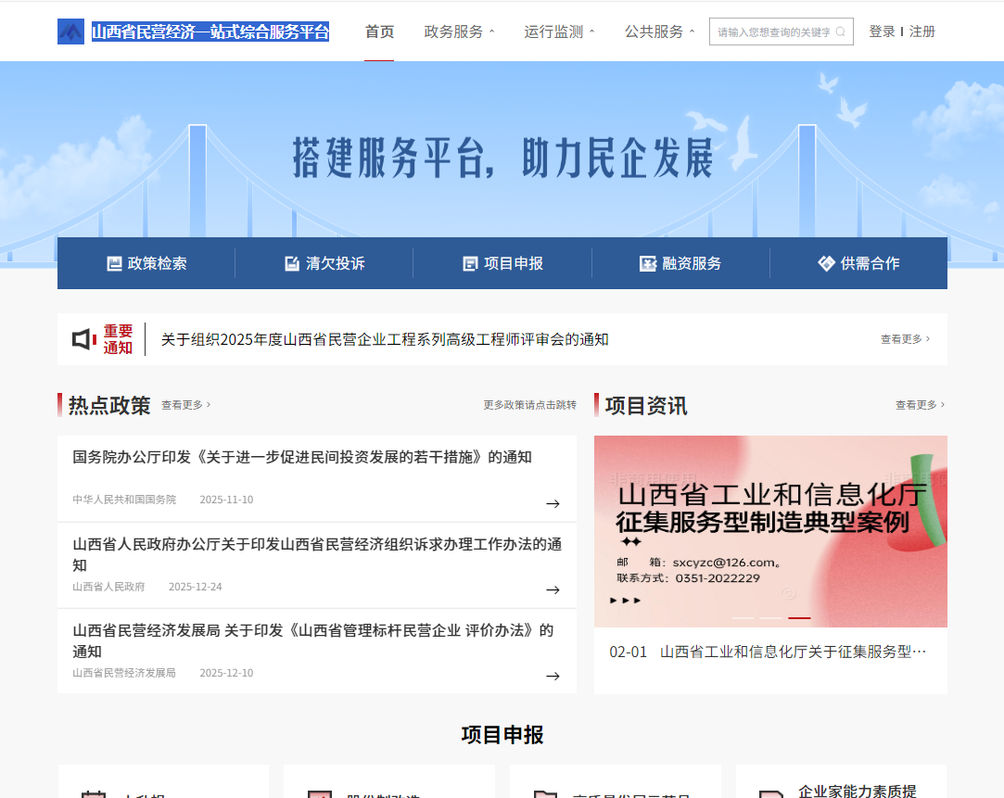
进入主页
登录http://www.sxsmyjj.cn:13080/ 山西省民营经济一站式综合服务平台
已经有账号的企业直接登录，无账号的企业点击“注册”。

Slide 5
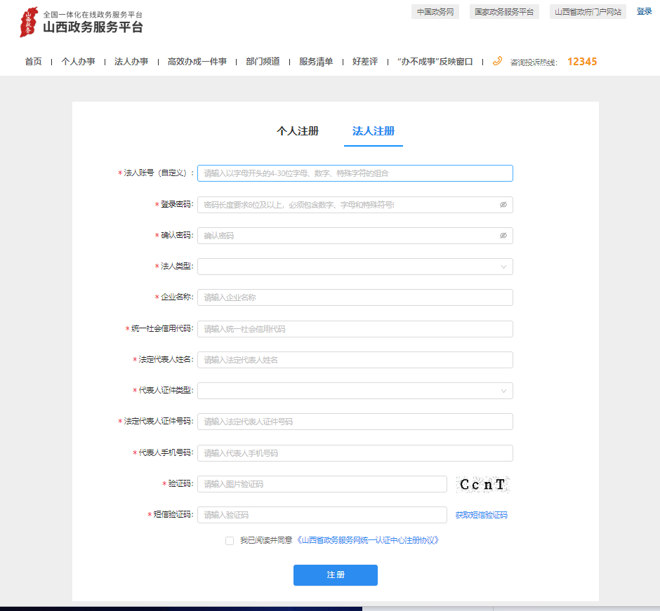
新企业注册
选择“法人注册”模块，填写企业各项信息，*为必填项，并勾选我已阅读，点击注册后提交。

Slide 6
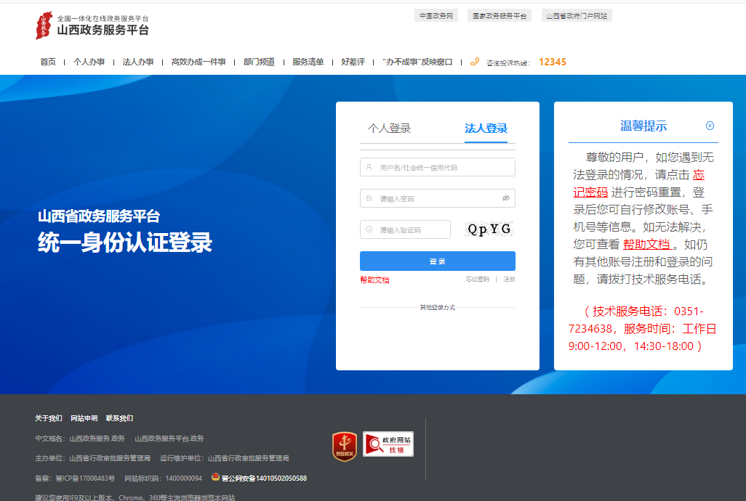
用户登录
注册成功后，返回主页，点击登录，选择“法人登录”模块，填写用户名密码，登录账号。

Slide 7
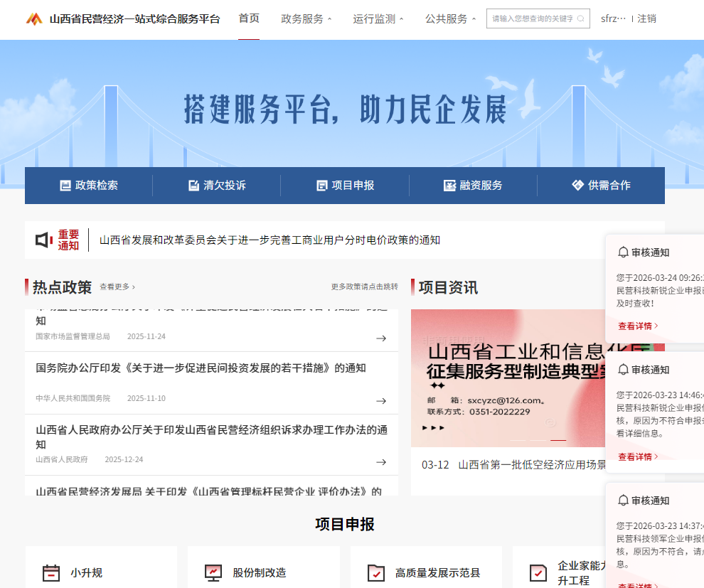
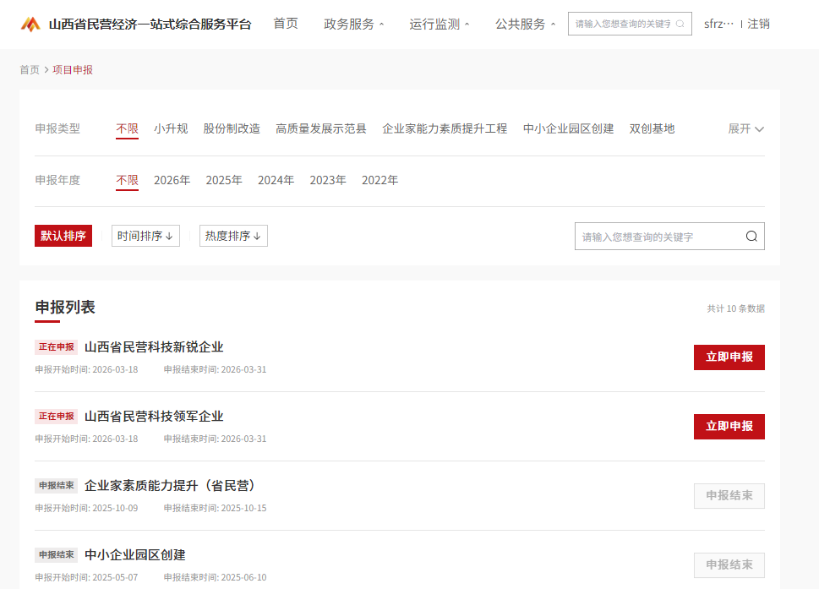
进入申报页面
登录后，选择标题栏“项目申报”，然后选择新锐企业或领军企业的“立即申报”。

Slide 8
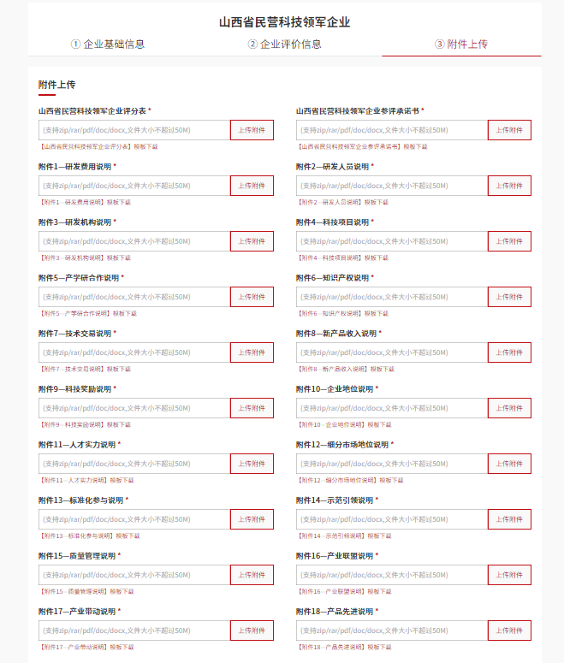
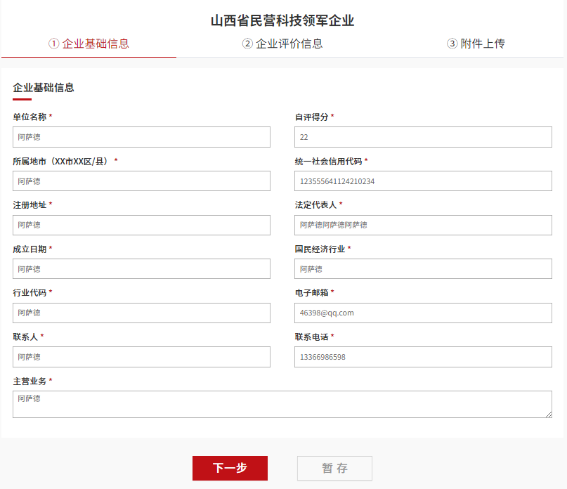
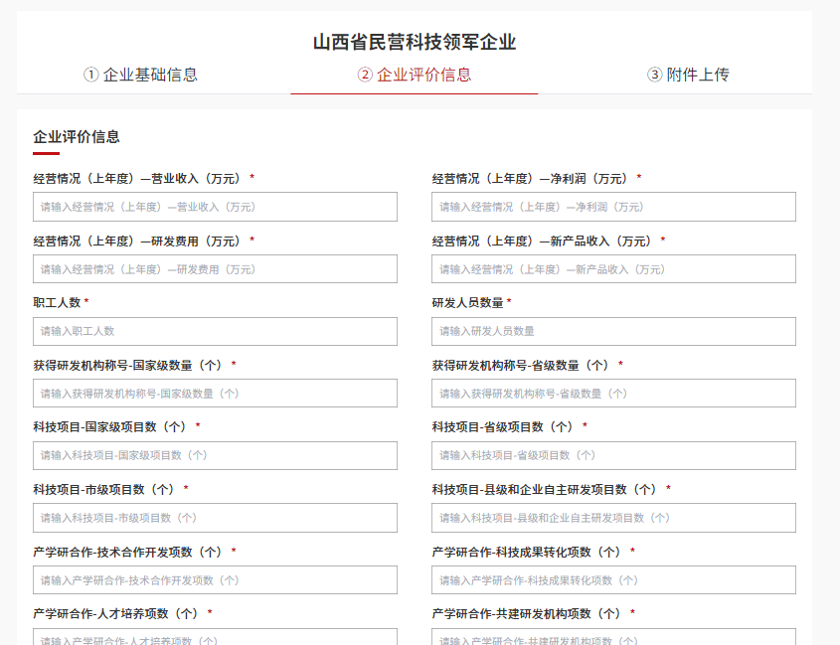
内容填报
进入填报页面后，根据前期准备的数据表及附件，逐步填写“企业基础信息”、“企业评价信息”“附件上传”三个部分内容，每完成一步，点击下一步。
注：每30分钟，页面会刷新，注意暂存。 每个“*”项必须填报，否则无法进入下一步。

Slide 9
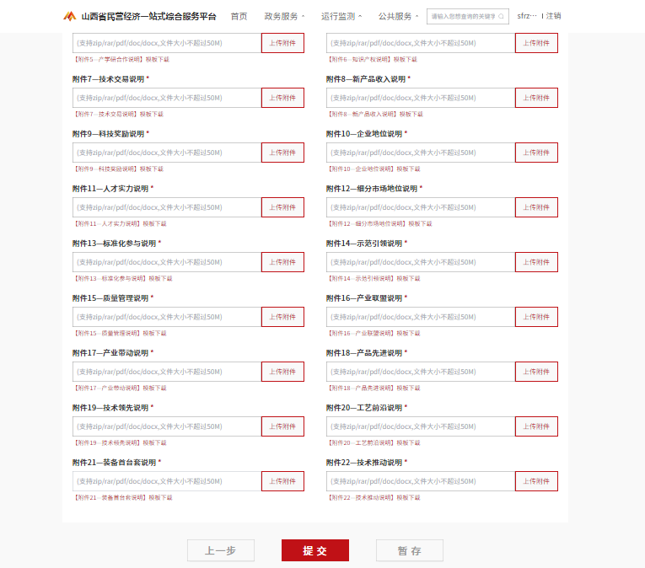
完成填报
填报完成检查后，点击“提交”，即完成申报，各市县将对申报内容核对，并提交省局。

Slide 10
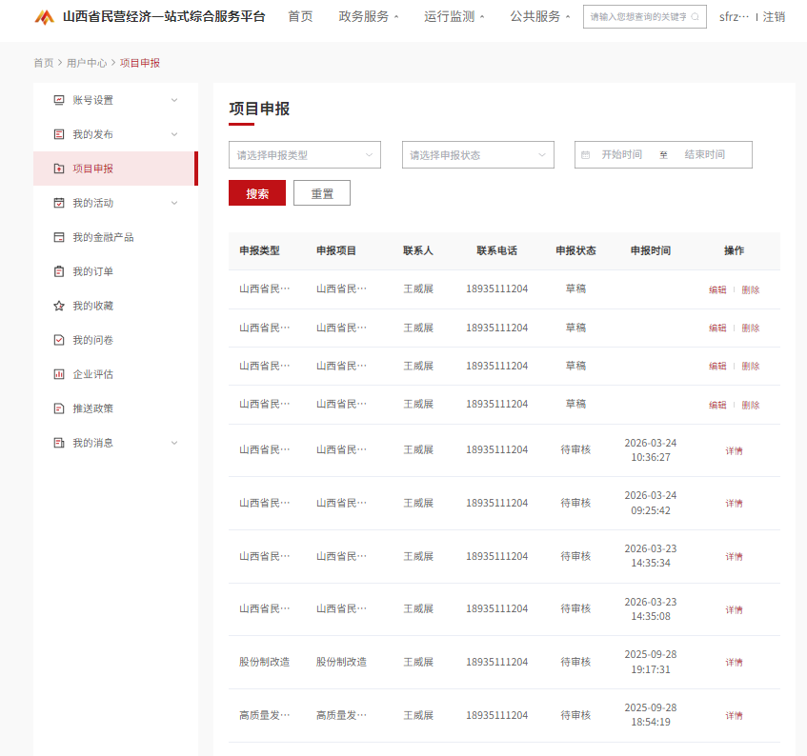
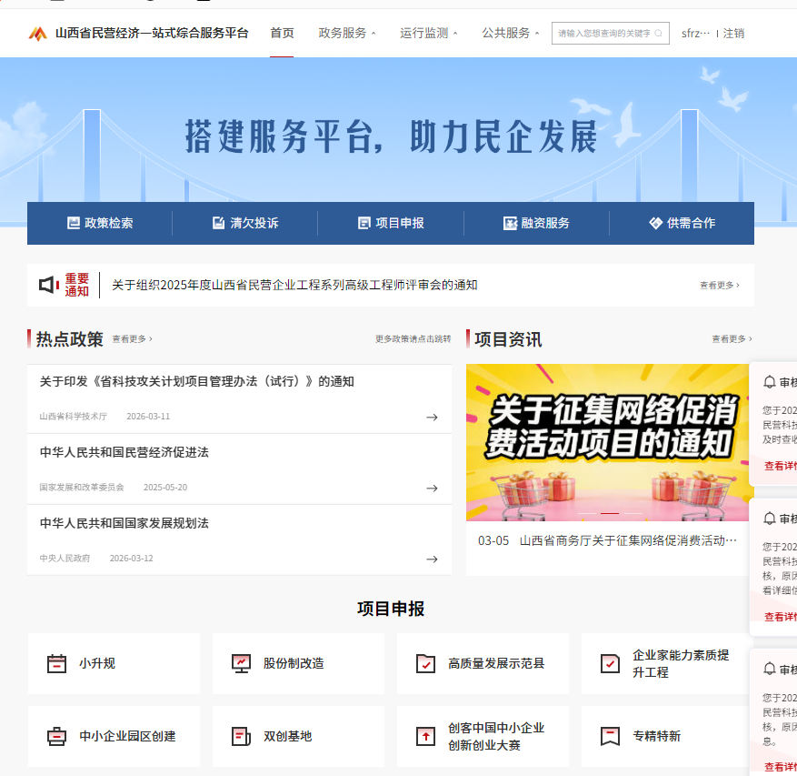
继续填报
填报过程中暂存，可登录后点击用户名进入个人空间，然后点击申报项目的“编辑”后，继续申报。

Slide 11
谢谢！

